Slide 1
Муниципальное бюджетное образовательное учреждение
дополнительного образования детей
Центр детского творчества
МО Кущёвский район
с. Красное

Slide 2
Центр детского творчества

Slide 3
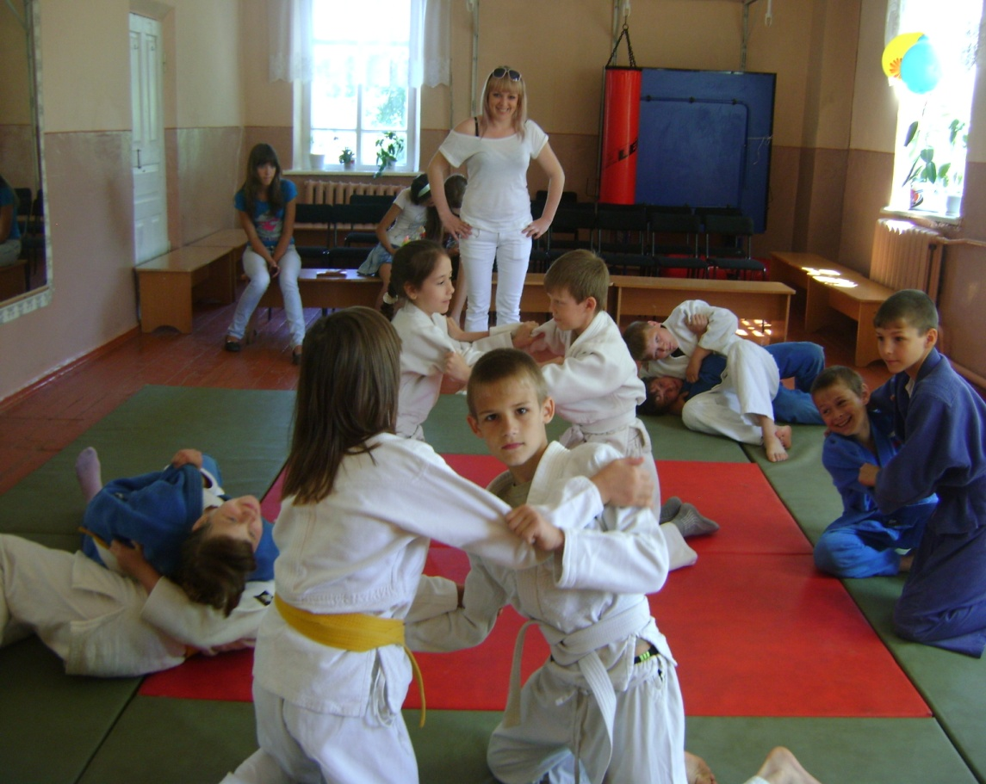
Физкультурно-спортивное направление
объединение «Золотой дракон» (21 воспитанник);
объединение «Бадминтон» (20 воспитанников);
объединение «Волейбол» (40 воспитанников).

Slide 4
Художественно-эстетическое направление
объединение «Юный художник» -10 воспитанников;
объединение «Страна чудес»- 15 воспитанников;
объединение «Ералаш» - 15 воспитанников;
объединение «Очумелые ручки» - 27 воспитанников;
объединение «Надёжа» - 56 воспитанников;
объединение «Каруселька» - 23 воспитанника;
объединение «Галатея» - 47 воспитанников;
объединение «Бусинка» - 42 воспитанника;
объединение «Адажио» - 10 воспитанников;
объединение «Альтаир» - 16 воспитанников;
объединение «Мелонга» - 10 воспитанников;
объединение «Кубаночка» - 11 воспитанников;
объединение «Мастерица» - 11 воспитанников;
объединение «Пластилинка» - 15 воспитанников.

Slide 5
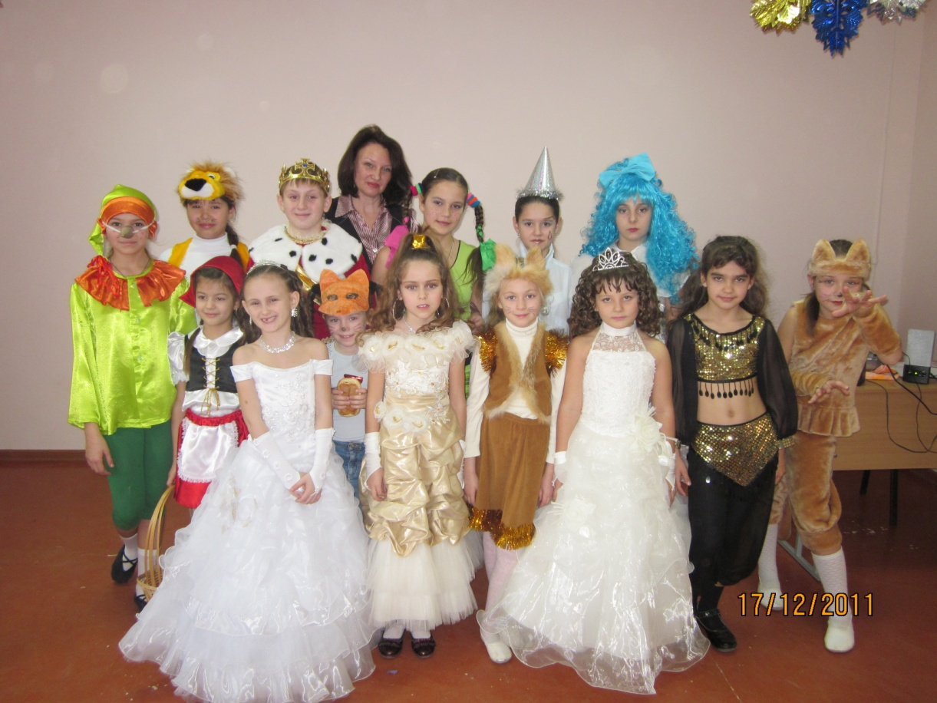
Социально-педагогическое направление
объединение «Флешка» (10 воспитанников);
объединение «Эврика» (39 воспитанников).

Slide 6
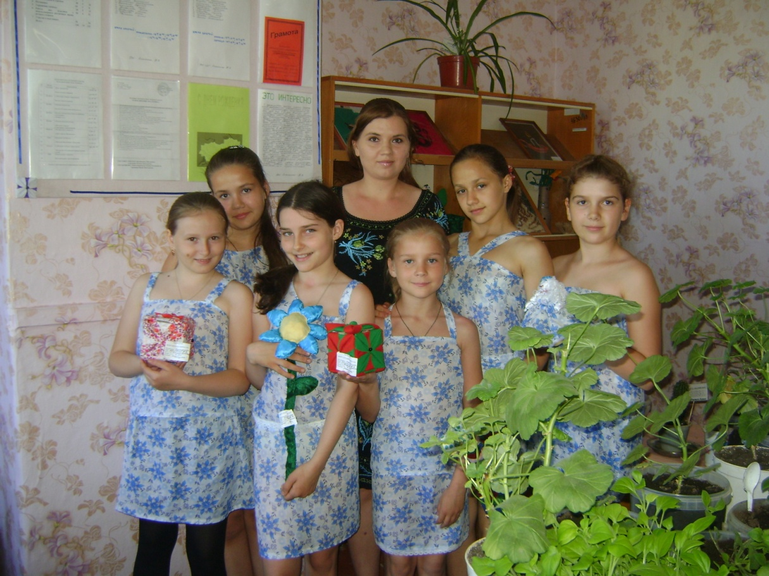
Эколого-биологоическое направление
Объединение «Цветок» (26 воспитанников)

Slide 7
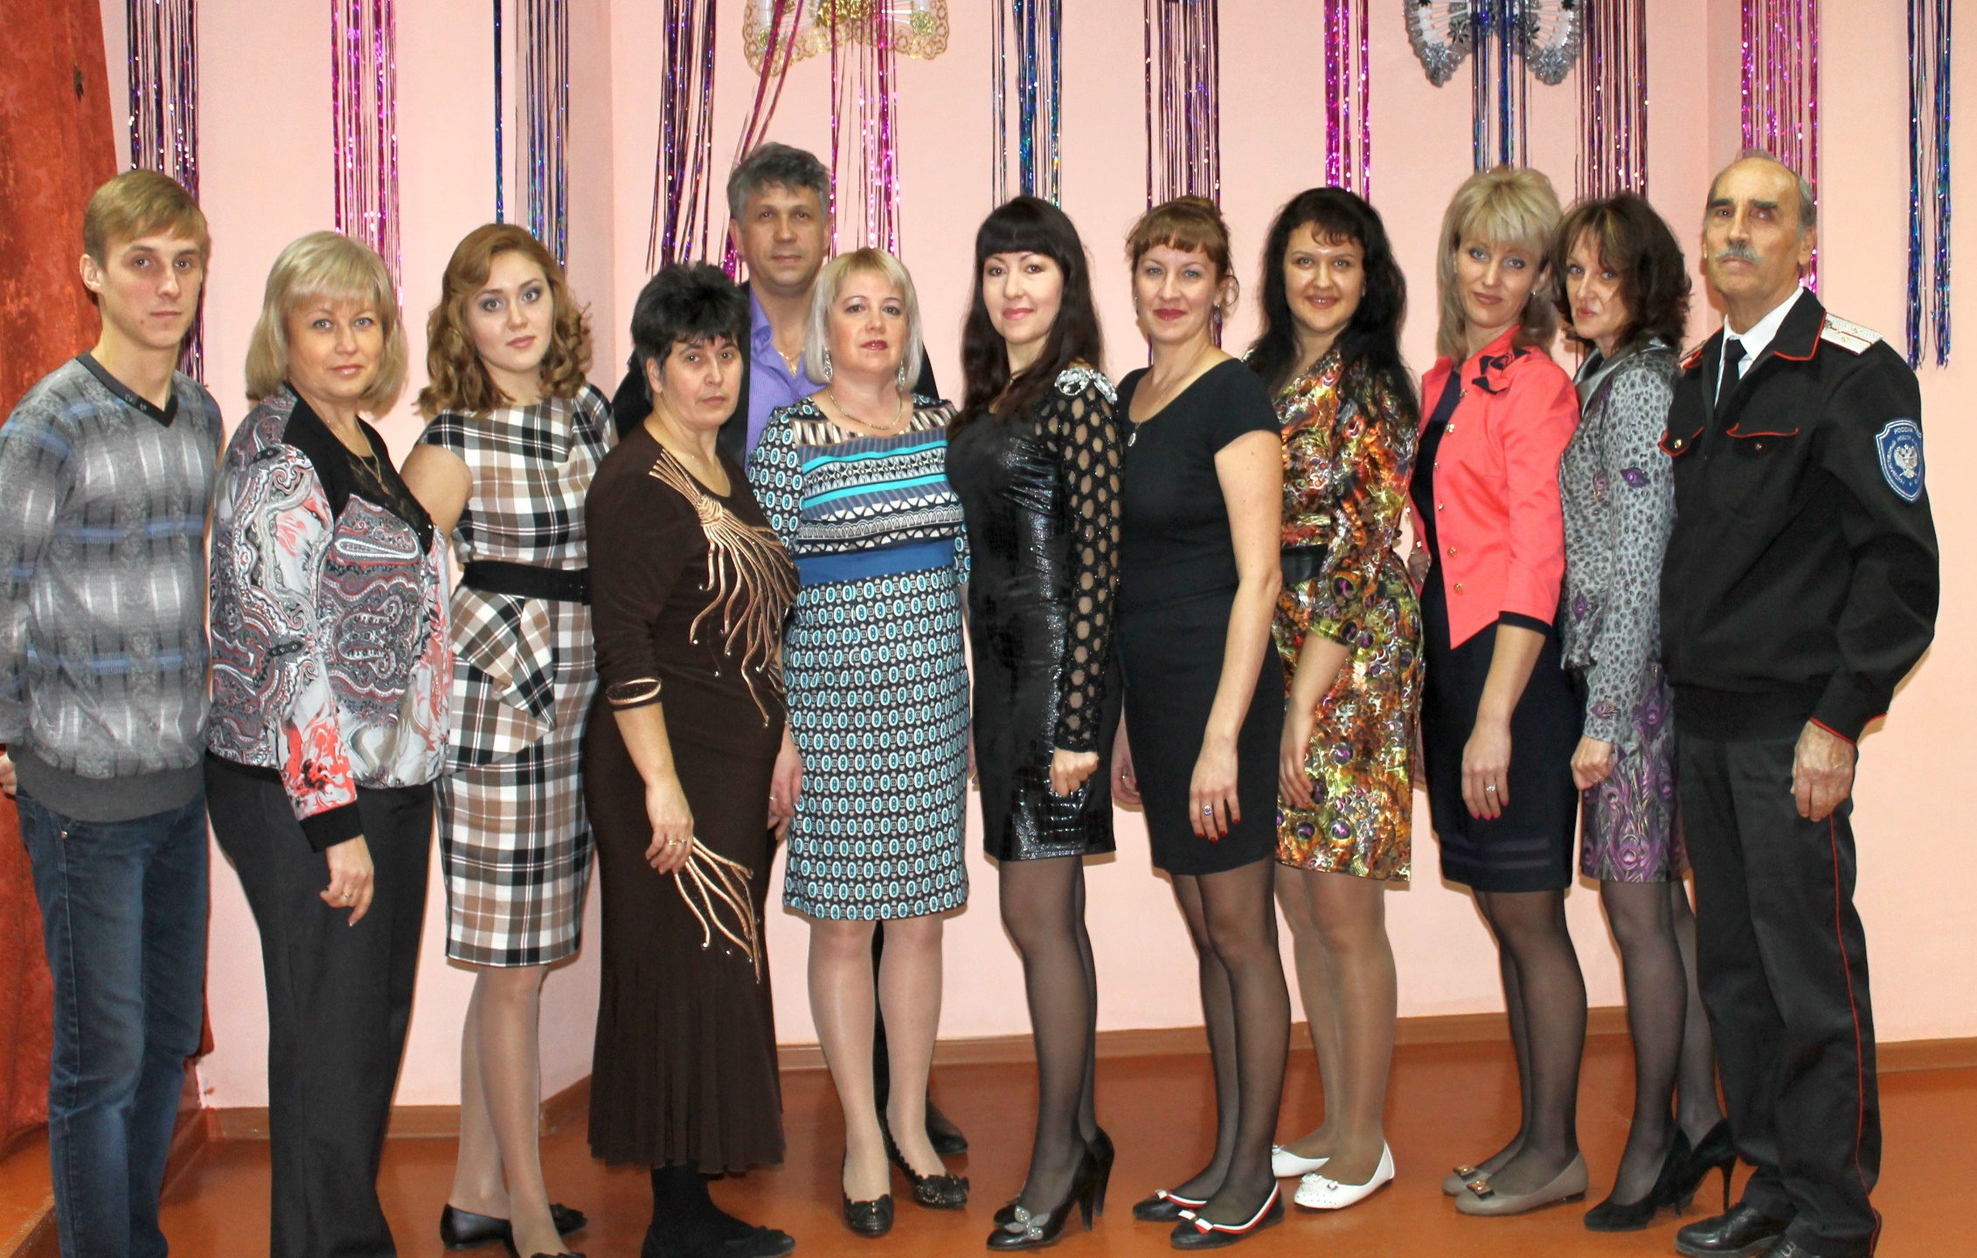
Педагогический состав

Slide 8
Педагогические кадры
- количество педагогов дополнительного образования – 11;
- средний возраст – 34 года;

Slide 9
Педагогические кадры
Образование:

Slide 10
Педагогические кадры
Педагогический стаж:

Slide 11
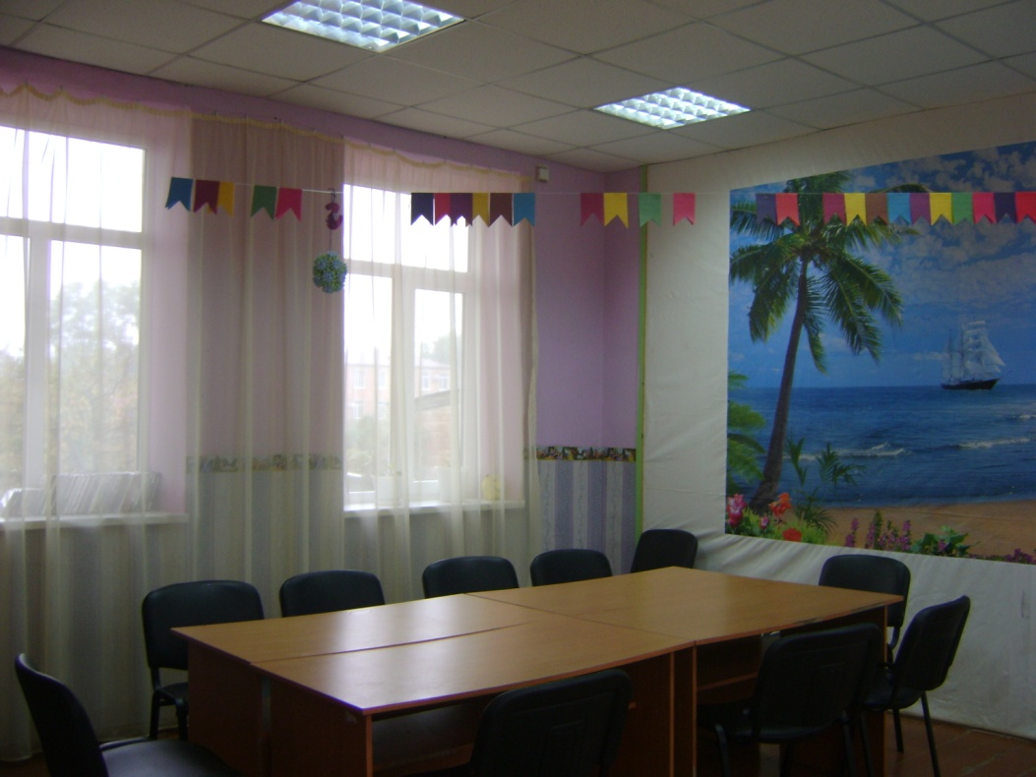
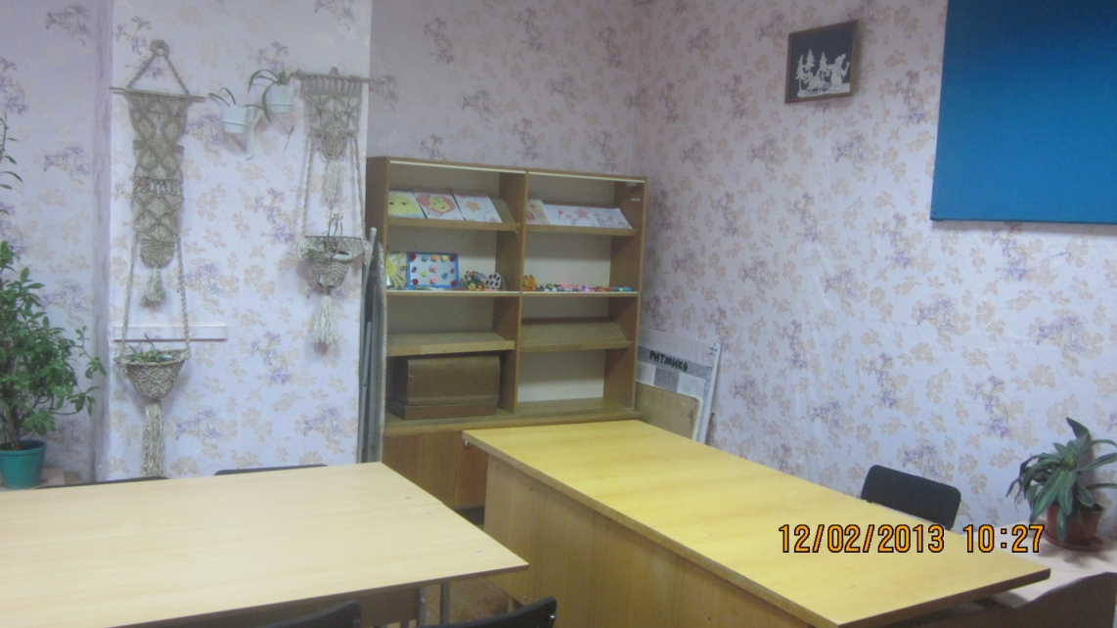
Материально-техническая база
два рабочих кабинета;

Slide 12
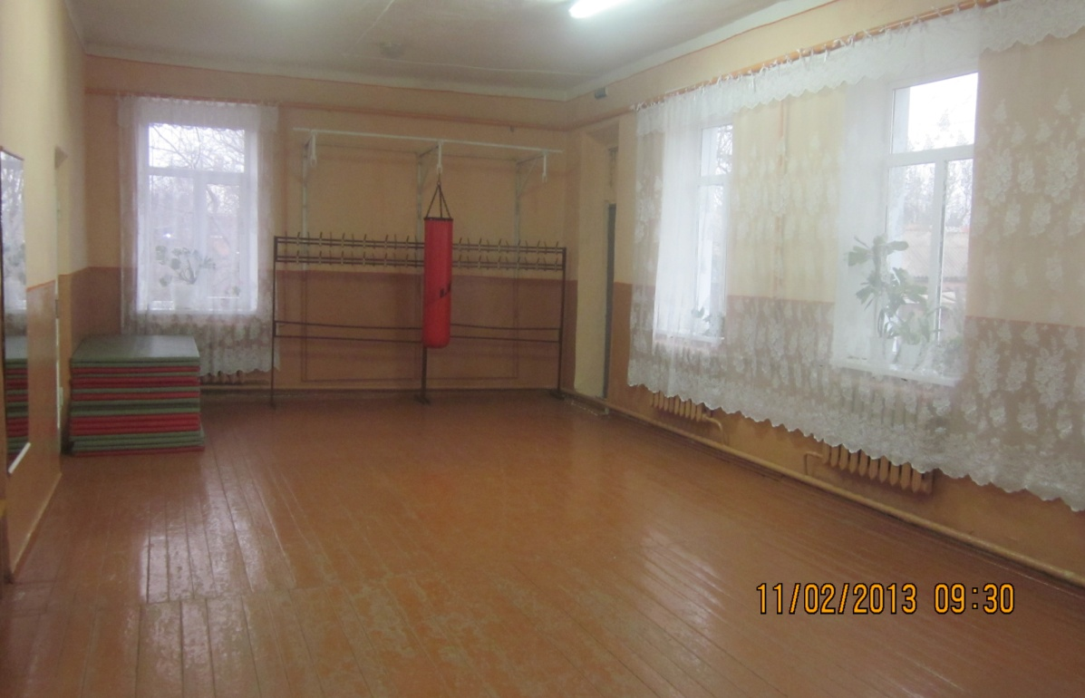
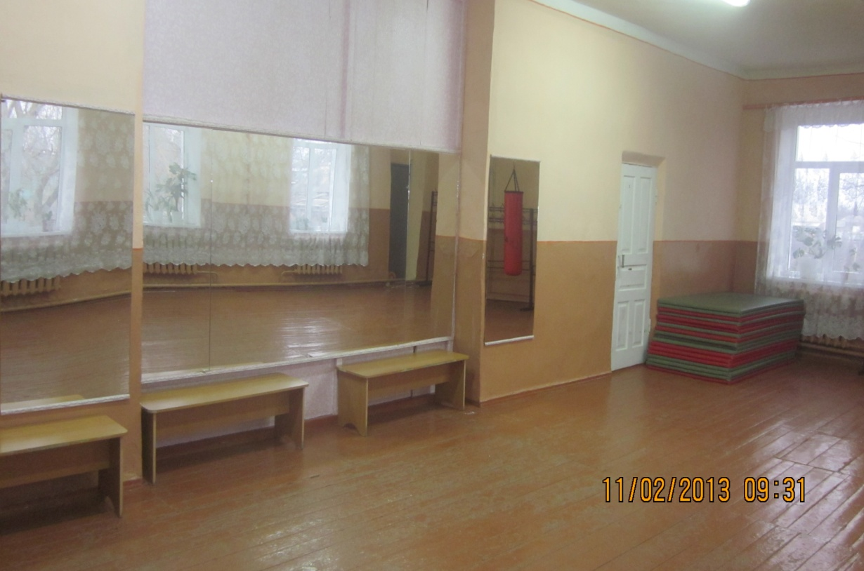
Материально-техническая база
спортивный зал;

Slide 13
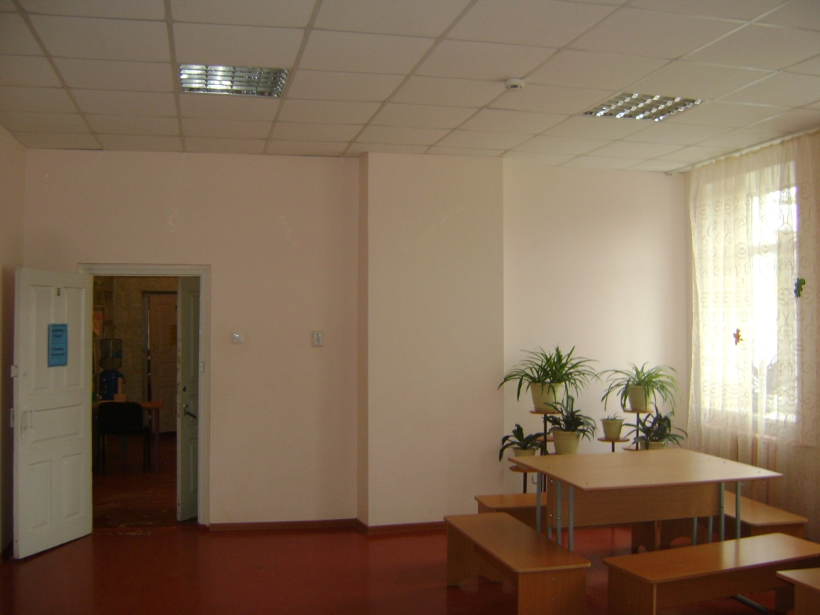
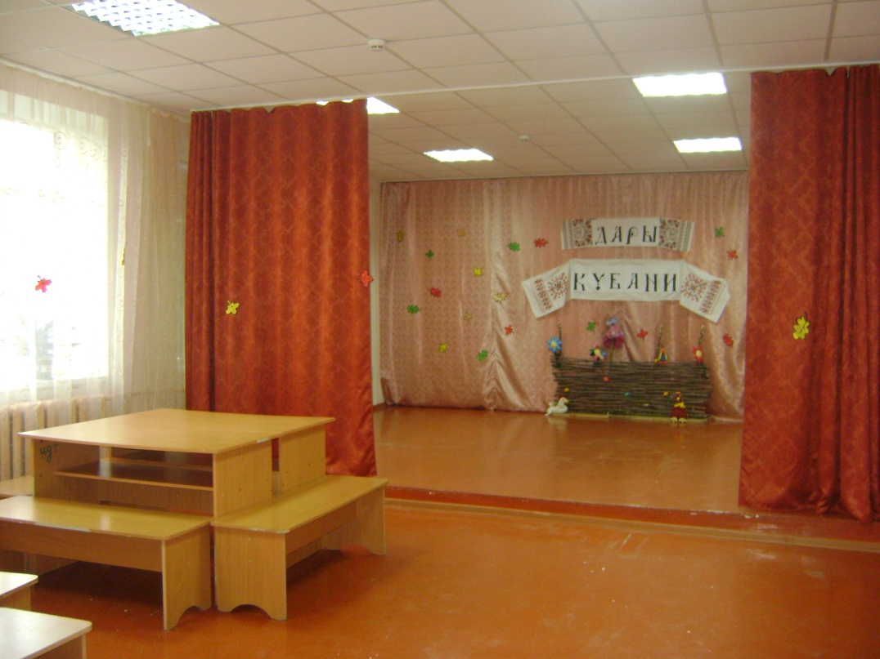
Материально-техническая база
актовый зал;

Slide 14
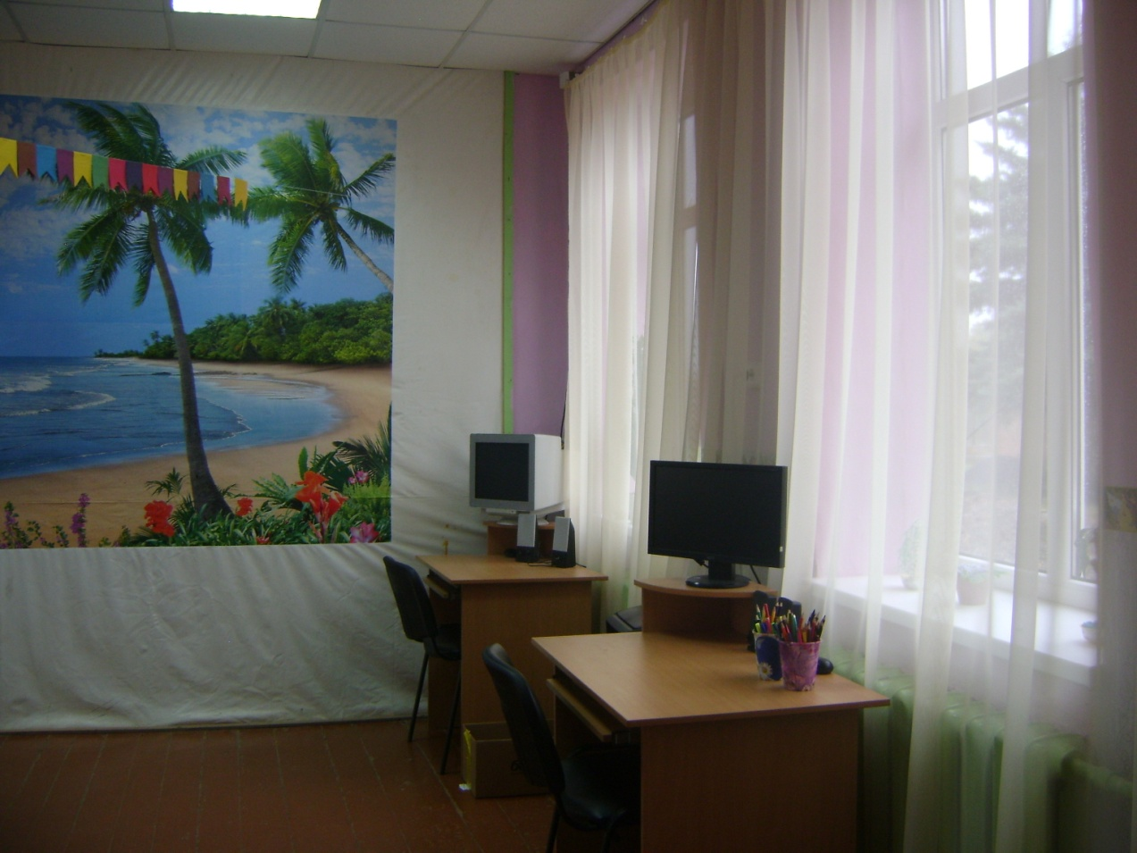
Материально-техническая база
три автоматизированных рабочих места, один с выходом в интернет;

Slide 15
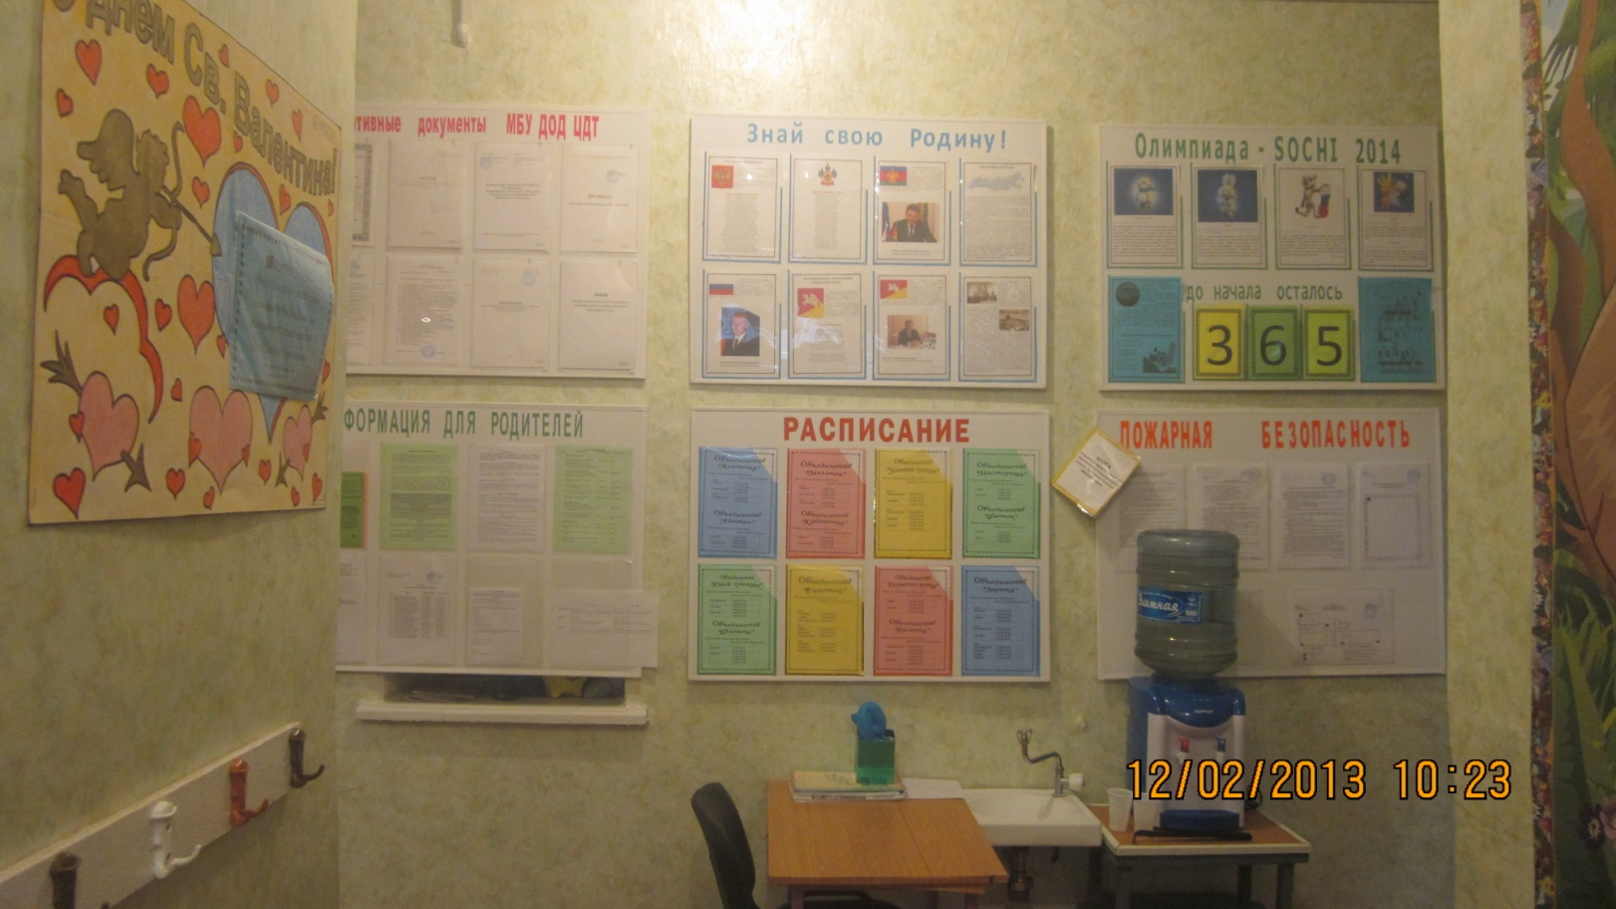
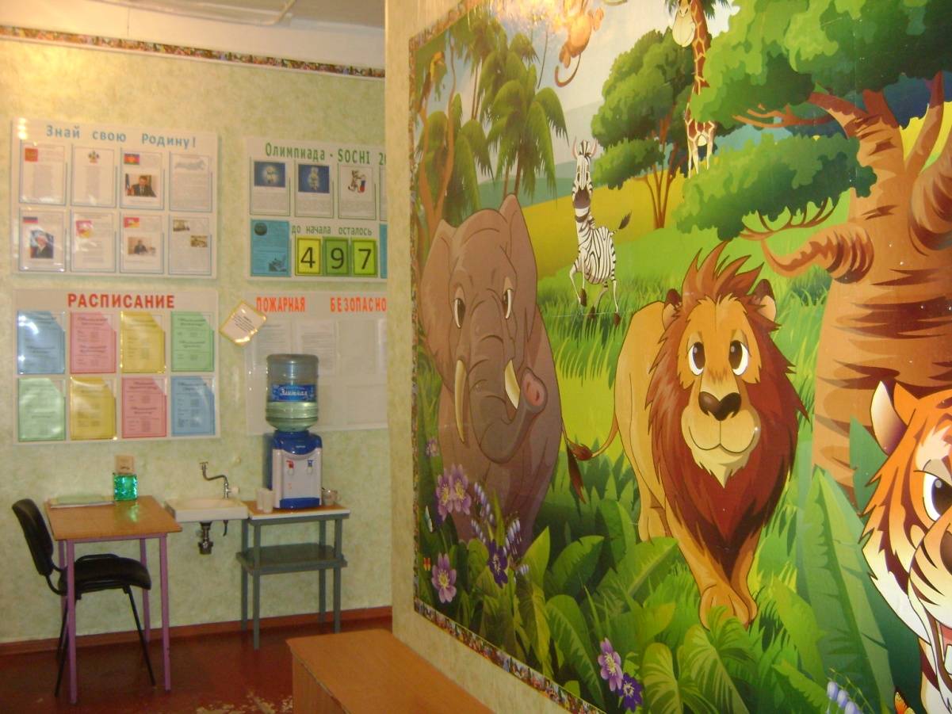
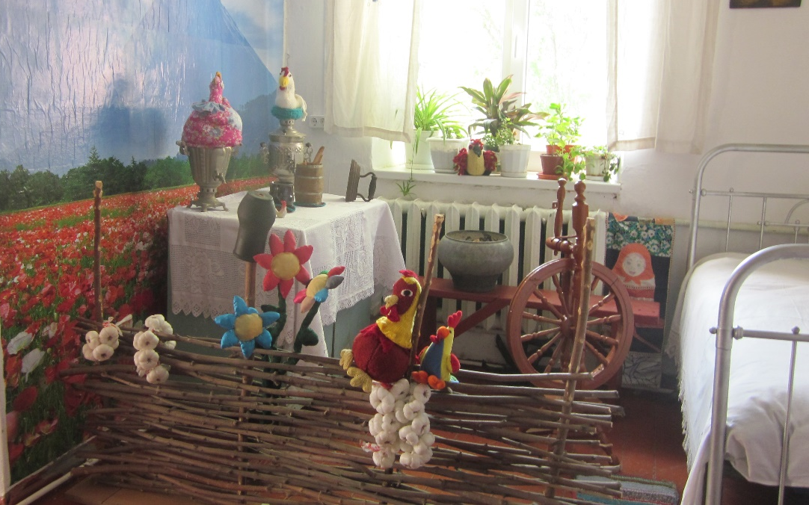

Slide 16
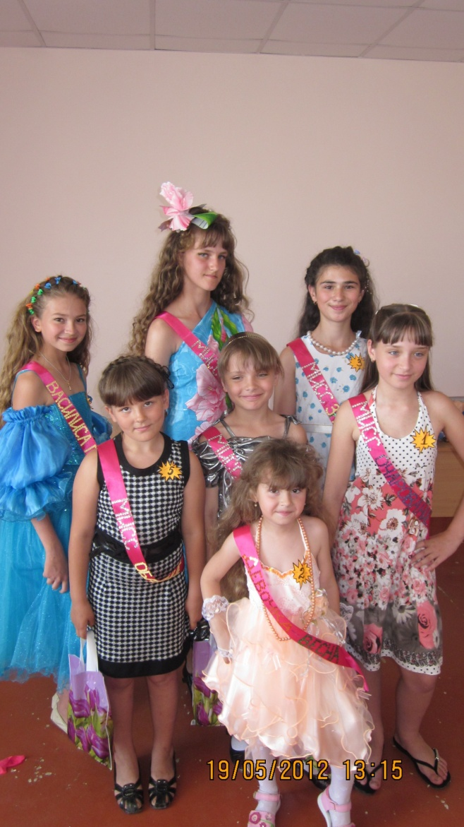
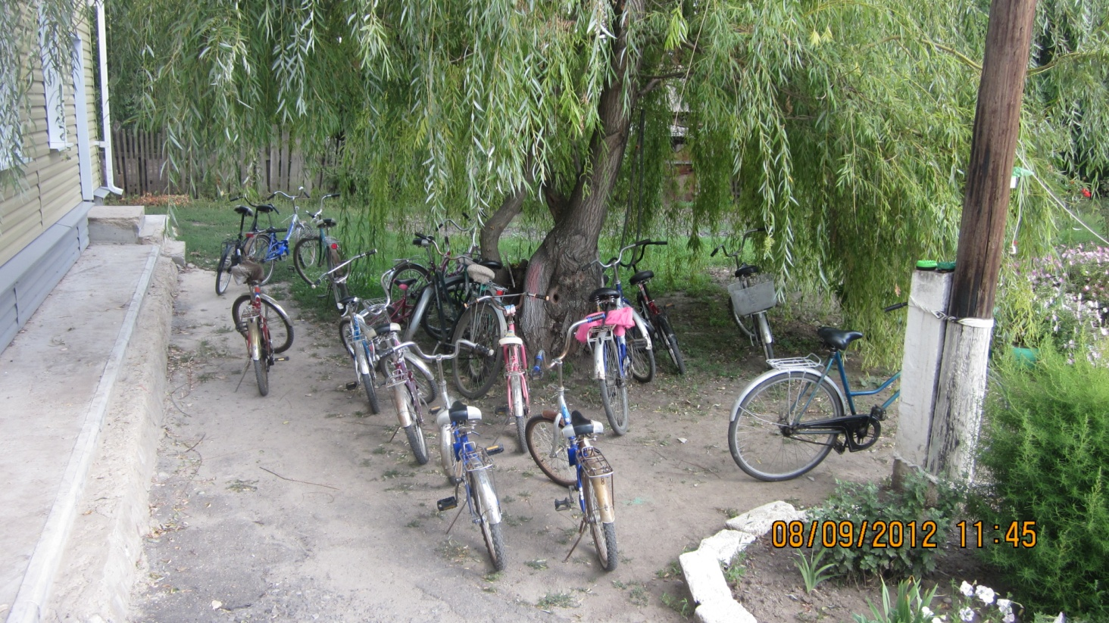

Slide 17
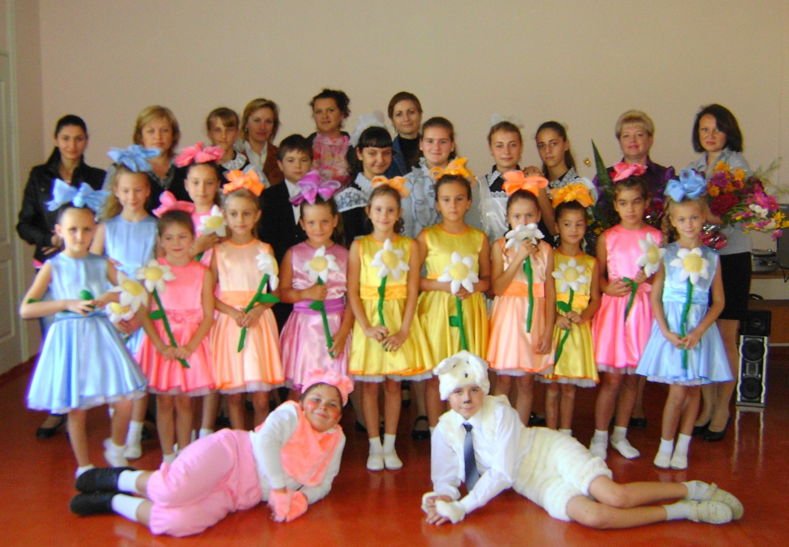
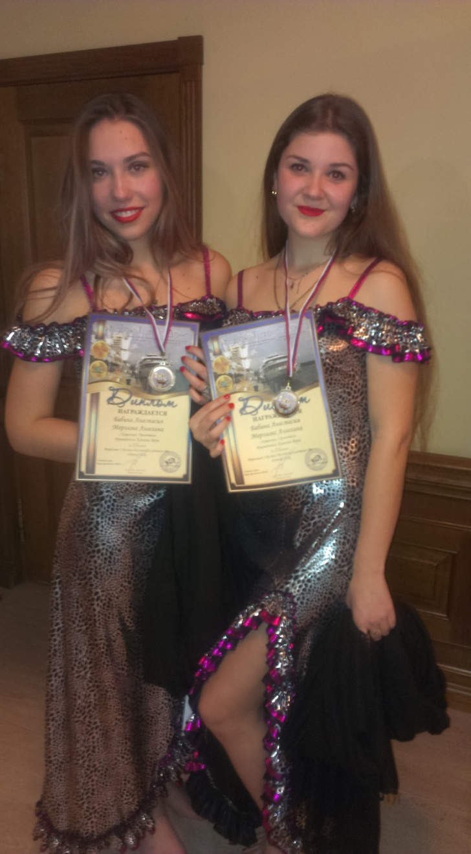

Slide 18
